Slide 1
«Игры с кинетическим песком в работе воспитателя»
Чтоб детям было интересно,
Не скучно, увлекательно,
Старайтесь применять в работе
Все то, что станет занимательно!
ПОДГОТОВИЛА:
Похолкова Т.А.

Slide 2
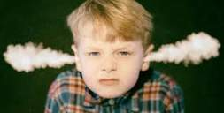
В каждой группе детского сада есть дети, которым трудно сидеть на месте, молчать, подчиняться инструкциям. Такие дети создают дополнительные трудности в работе воспитателя: они очень подвижны, вспыльчивы и раздражительны. Однако это одна сторона медали. Нельзя забывать, что в первую очередь страдает сам ребенок. Ведь он не может вести себя так, как требуют взрослые, и не потому, что не хочет, а потому, что его физиологические возможности не позволяют ему сделать это. Такому ребенку трудно долгое время сидеть неподвижно, не ерзать, не разговаривать. Постоянные замечания, угрозы наказания, на которые так щедры взрослые, не способны скорректировать его поведение, а порой становятся источником новых конфликтов.

Slide 3
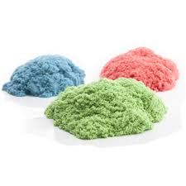
Для того, чтобы стабилизировать эмоциональный фон у дошкольников, сформировать доверительные, партнерские отношения, создать положительную мотивацию к занятиям необходимо использовать в работе новые увлекательные средства. Одним из таких средств является кинетический песок.

Slide 4
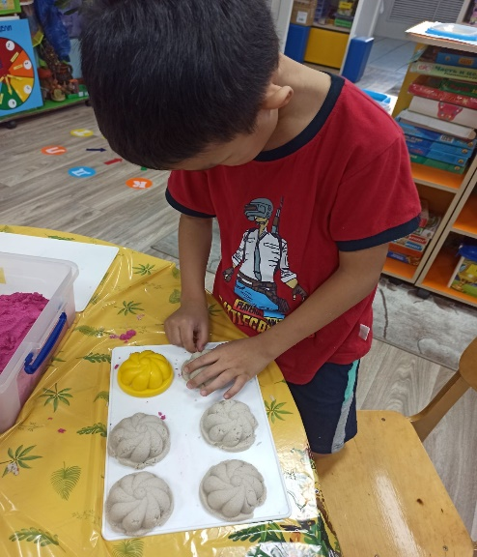
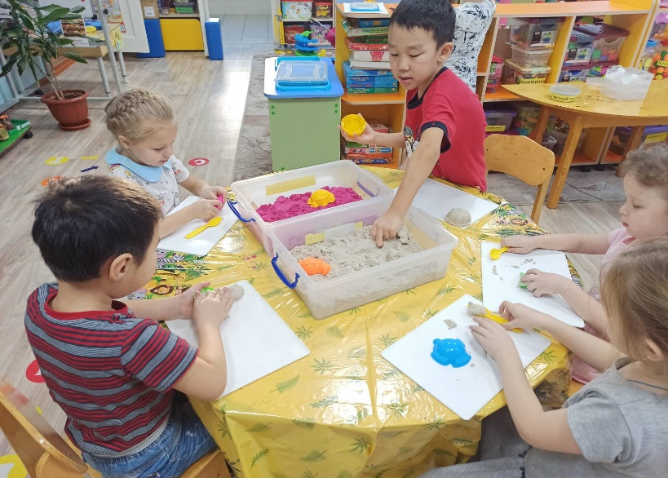
Дети любят играть с песком и лепить из пластилина. Кинетический песок удачно объединяет в себе свойства этих двух материалов и является универсальной игрушкой для детского творчества. Кинетический песок на 98% состоит из кварцевого песка и на 2% - из силиконового полимера. На первый взгляд он напоминает влажный морской песок, но как только берёшь его в руки — проявляются его необычные свойства. Полимерные материалы и кварц обеспечивают необходимую для лепки вязкость, он пластичен – с одной стороны, с другой – "текуч". До него дотрагиваешься – он "движется", "оживает". Он течет сквозь пальцы и в тоже время остается сухим. Он рыхлый, но из него можно строить разнообразные фигуры. Он приятен на ощупь, не оставляет следов на руках, абсолютно безвреден, не вызывает аллергии, поэтому может использоваться в работе с самыми маленькими детьми.

Slide 5
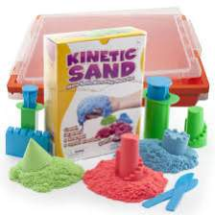
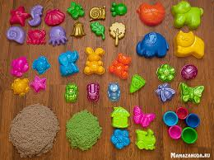
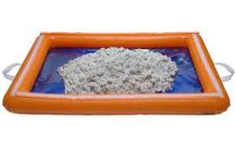
Что нужно для игры в песок?
А нужно, в сущности, так мало:
Любовь, желанье, доброта,
Чтоб вера в детство не пропала.

Slide 6
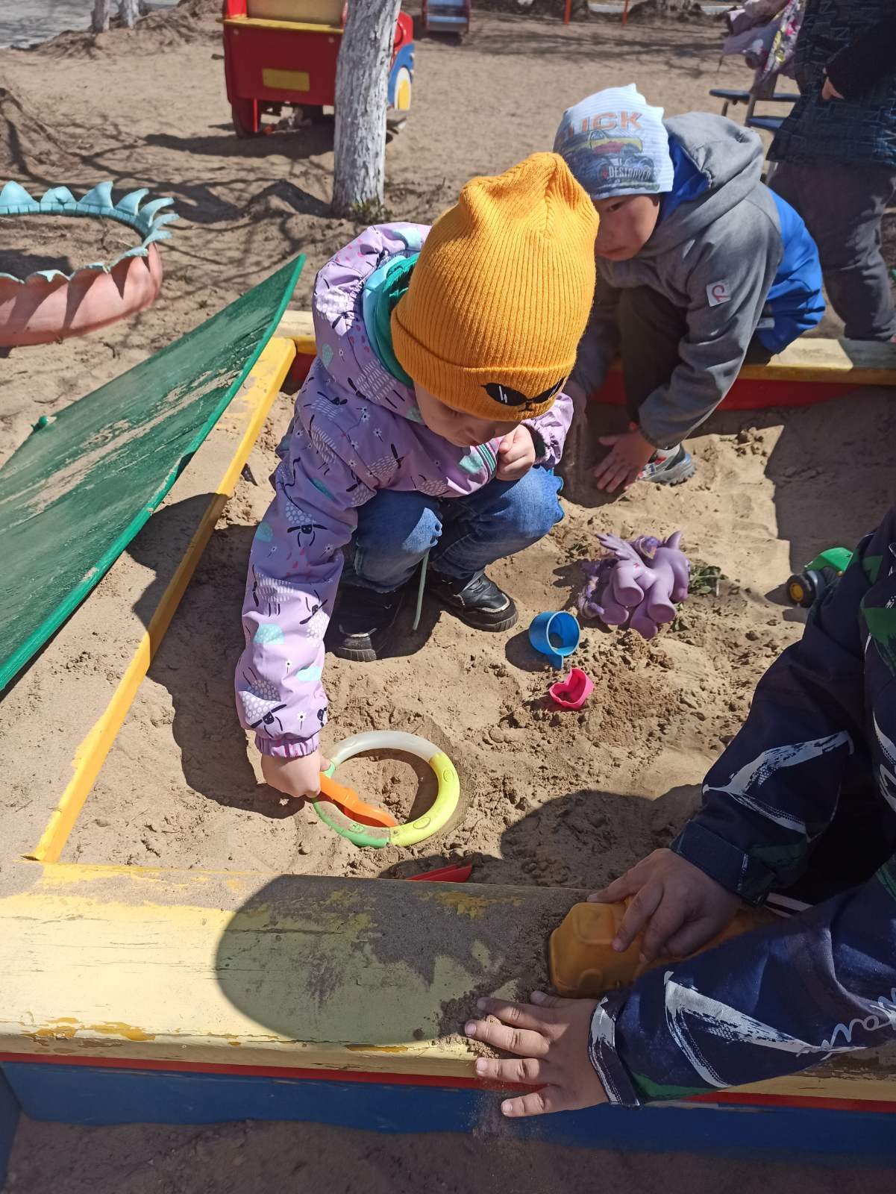
Знакомство с песком.
Сам процесс знакомства с песком может растянуться на несколько часов. Первое, что стоит сделать, став обладателем кинетического песка — это открыть упаковку, высыпать его в песочницу или на стол просто попробовать его на ощупь. Попытайтесь с детьми слепить из песка самую простую фигуру, например небольшой шарик, почувствуйте какие плотные получаются фигуры, а затем просто надавите на фигуру пальцем и наслаждайтесь видом и ощущением того, как фигура растекается по поверхности.

Slide 7
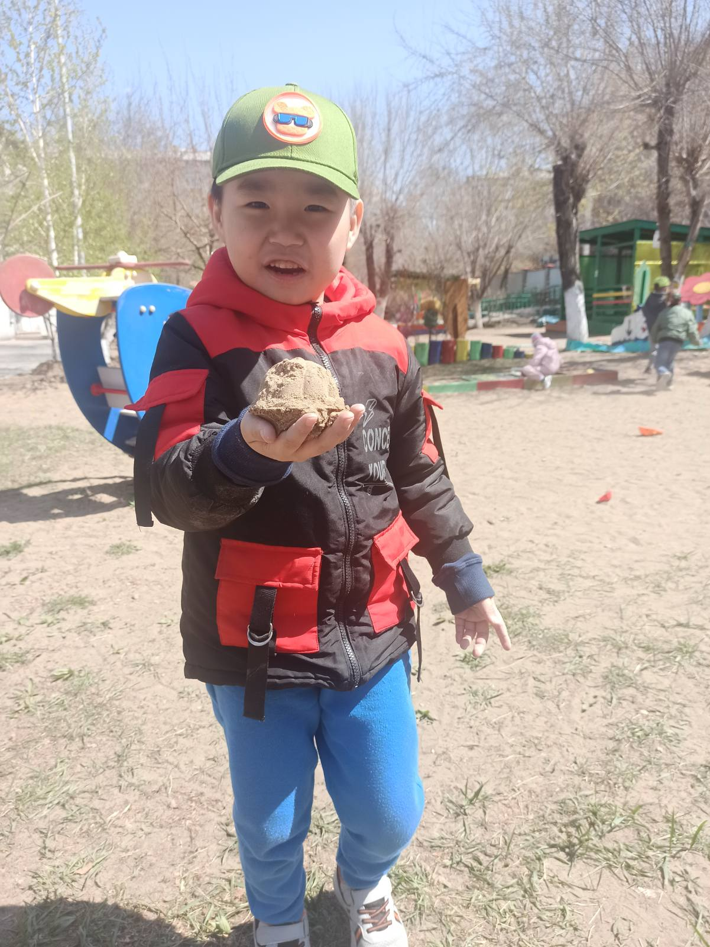
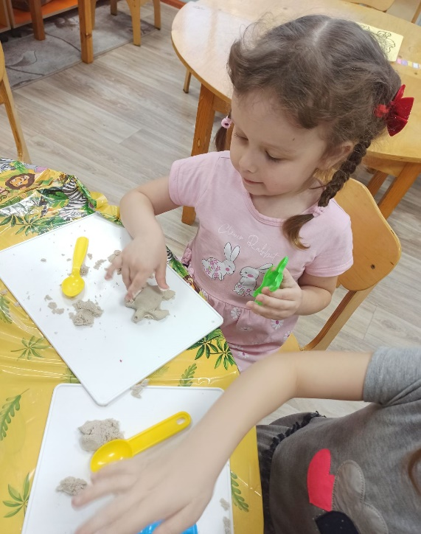
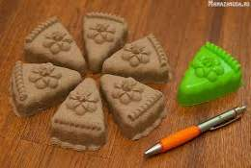
Игра «Готовим печенья и кексики».
Для этой игры вы можете использовать различные формы для выпечки, кулинарные высечки и даже скалку. Ребенку можно предложить раскатать песок как тесто. При помощи форм-вырубок можно печь печенье различной формы и устраивать настоящее чаепитие для кукол и игрушек.

Slide 8
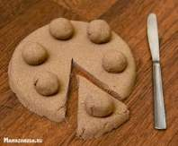
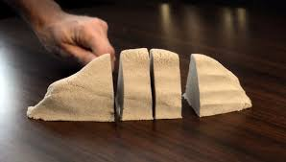
Игра «Тренируем навыки владения ножом».
Из песка вы можете сделать «хлеб», «масло» или колбаски, вручить ребенку пластиковый нож и предложить нарезать хлеба или приготовить бутербродики. Продукты из кинетического песка отлично режутся даже стекой для лепки, а ребенок будет увлечен доверенной важной миссией.

Slide 9
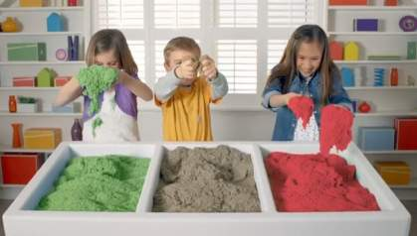
Игра «Прятки»
В песке можно спрятать несколько маленьких предметов и предложить ребенку найти их. Это могут быть игрушки из киндера, детальки конструктора, пуговки, шарики и прочие мелкие предметы. Задача ребенка может быть различной: найти конкретную игрушку, найти все игрушки, найти определенное количество игрушек. Для детей постарше вы можете прятать уже не просто игрушки, а цифры или буквы и просить найти определенную цифру или определенную букву. Из найденных цифр можно составлять примеры, а из найденных букв слова.

Slide 10
Эти и многие другие интересные игры можно найти в замечательной книге

Slide 11
Перенос традиционных педагогических занятий в песочницу дает больший воспитательный и образовательный эффект, нежели стандартные формы обучения.
Во-первых, существенно усиливается желание ребенка узнавать что-то новое, экспериментировать и работать самостоятельно.
Во-вторых, в песочнице мощно развивается «тактильная» чувствительность как основа развития «ручного интеллекта».
В-третьих, в играх с кинетическим песком более гармонично и интенсивно развиваются все познавательные функции (восприятие, внимание, память, мышление), а также речь и моторика.
В-четвертых, совершенствуется развитие предметно-игровой деятельности, что в дальнейшем способствует развитию сюжетно-ролевой игры и коммуникативных навыков ребенка.
В-пятых, песок, как и вода, способен «заземлять» отрицательную энергию, что наиболее актуально в работе с «особыми» детьми.
К тому же, используя в работе игры с кинетическим песком, Вы сможете сделать традиционную методику более интересной, увлекательной, следовательно, более продуктивной.

Slide 13
Спасибо за внимание!

